Slide 1

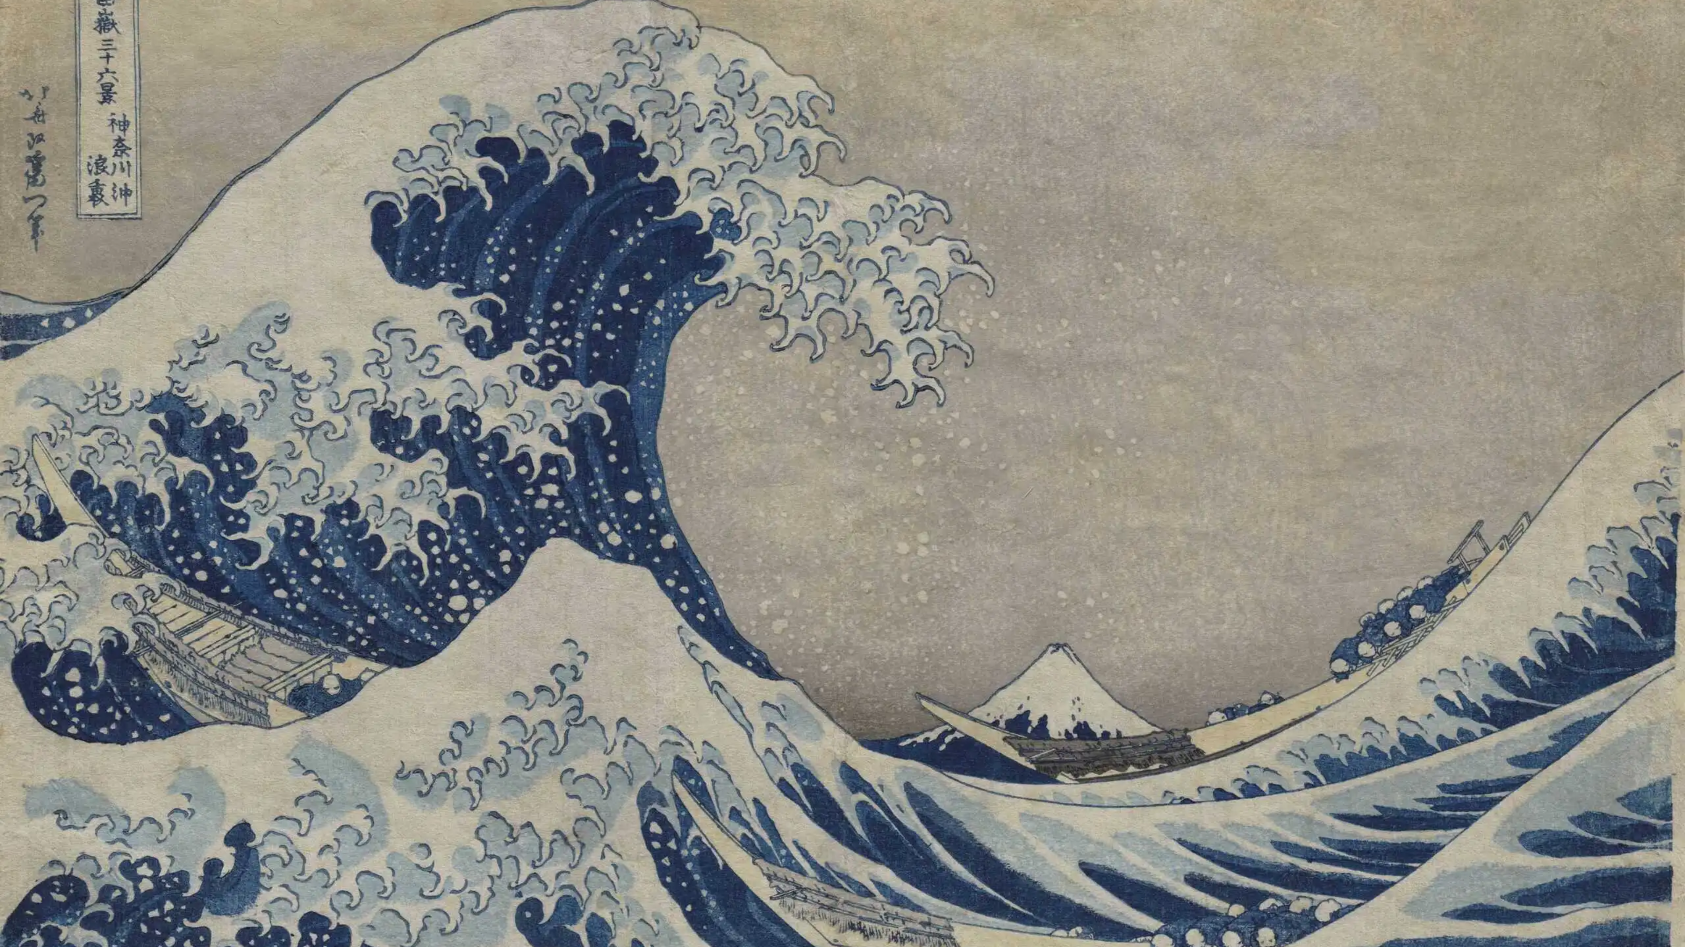






葛飾北斎
江戸時代の革新的浮世絵師
冨嶽三十六景・北斎漫画の世界
2026年1月4日

Slide 2






北斎とは何者か
江戸時代後期に活躍した浮世絵師で、世界中の芸術に影響を与えた革新的な画家。30回以上の画号変更と93回もの転居を重ね、90年という長寿を全うした彼は、画業90年間で3万点以上の膨大な作品を残した。
革新的な表現
世界的影響
多産な作家
伝統的な浮世絵を超越する大胆な構図と色彩表現で、当時の美術界に革命をもたらした。
ヨーロッパの芸術家たちに多大な影響を与え、19世紀後半の「ジャポニスム」運動の中心人物となった。
生涯にわたって探求と向上を重ね、風景画、美人画、役者絵など多岐にわたるジャンルの作品を生み出した。
葛飾北斎：江戸時代の革新的浮世絵師
2/11

Slide 3
















波乱万丈の生涯：修行時代から宗理時代
安永7年（1778年）
宗理時代の特徴
19歳で勝川派の頭領である勝川春章に弟子入り
主題と活動
「勝川春朗」の画号を得て浮世絵師として活動開始
狂歌本や狂歌摺物の挿絵を中心に活躍、自身の画風を独自に発展させました。
1794年頃
技法の融合
勝川派を離脱
西洋画法や他流派の技法を積極的に取り入れ、独自の表現を模索。
探求心から他流派の画法も学び始め、師の模倣に飽き足らない精神を示す
転居と画号変更
寛政10年（1798年）頃には「宗理」の号を門人に譲り、"北斎辰政"などの画号を使用し始めました。
寛政7年（1795年）
琳派の俵屋宗理の名を襲名、"宗理"と名乗る
琳派の影響を受けつつも、細面で優美的な「宗理風」の美人画様式を確立
"この時期は、北斎の画業において最も充実した時期の一つです"
葛飾北斎：江戸時代の革新的浮世絵師
3/11

Slide 4






為一時代：風景画の確立
1820
1826
1833
文政3年（1820年）から天保4年（1833年）にかけての「為一」の画号を使用したこの時期は、北斎の画業において最も充実した時期の一つです。特に、風景画の傑作『冨嶽三十六景』を制作し、浮世絵における風景画というジャンルを確立しました。
冨嶽三十六景
技術の革新
富士山を主題に、様々な場所、季節、天候、視点から描かれた46図の風景画集。当時輸入され始めた鮮やかな青色の顔料「ベロ藍（プルシアンブルー）」を効果的に使用し、革新的な色彩表現を生み出しました。
ベロ藍（プルシアンブルー）の効果的な使用により、力強い青のグラデーションで波の躍動感と水の透明感を表現。革新的な色彩技法で、当時の浮世絵に新風をもたらしました。
その他の風景画作品
『諸国瀧廻り』や『諸国名橋奇覧』など、水の表現や奇抜な構図が特徴的なシリーズ作品も多数発表しました。これらの作品は、北斎の風景描写における革新性と多様性を示しています。
葛飾北斎：江戸時代の革新的浮世絵師
4/11

Slide 5

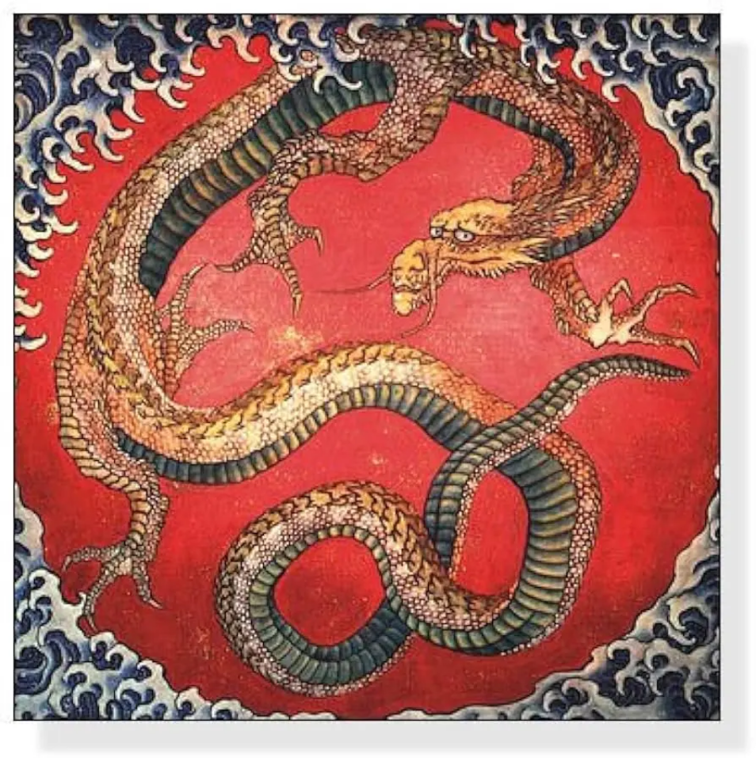





画狂老人卍時代：生涯最後の探求
天保5年（1834年）に75歳で「画狂老人卍」と号し、生涯最後の創作期に入りました。90歳まで絵画への執念を燃やし続けました。
「73歳で動植物の骨格や草木の生え方が分かってきた。90歳で奥義を極め、100歳になれば神妙の域に達し、110歳では一点一画が生きたものとなるだろう」
— 天保5年（1834年）の跋文より
晩年の創作
天保10年（1839年）に火災で多くの資料を失っても、絵筆を離すことなく創作を続けました。
大作の依頼
生涯の終焉
天保15年（1844年）頃からは東町祭屋台天井絵『龍図』や岩松院本堂大間天井絵『八方睨み鳳凰図』などの大作を手掛けました。
嘉永2年（1849年）に90歳で逝去するまで、彼は「画狂人」として絵を描き続け、江戸時代の浮世絵の歴史に終わりを告げました。
葛飾北斎：江戸時代の革新的浮世絵師
5/11

Slide 6
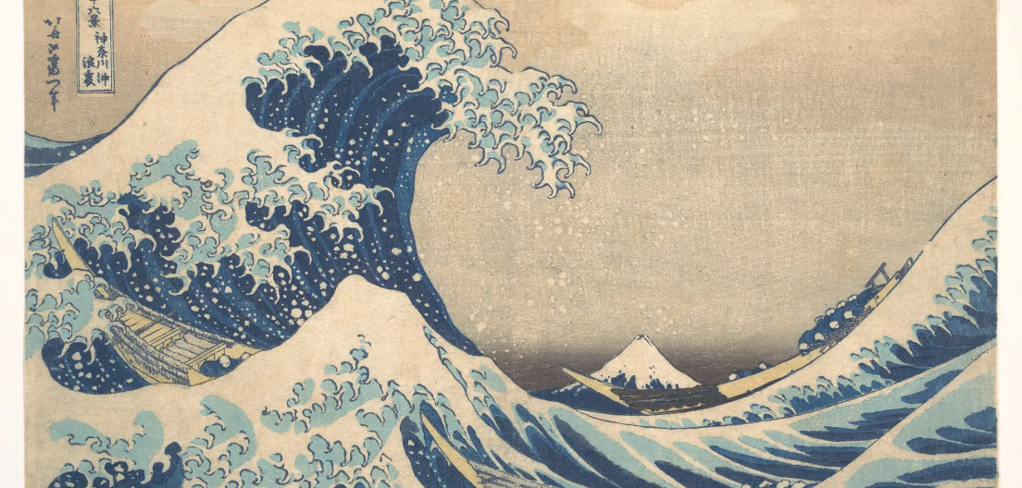
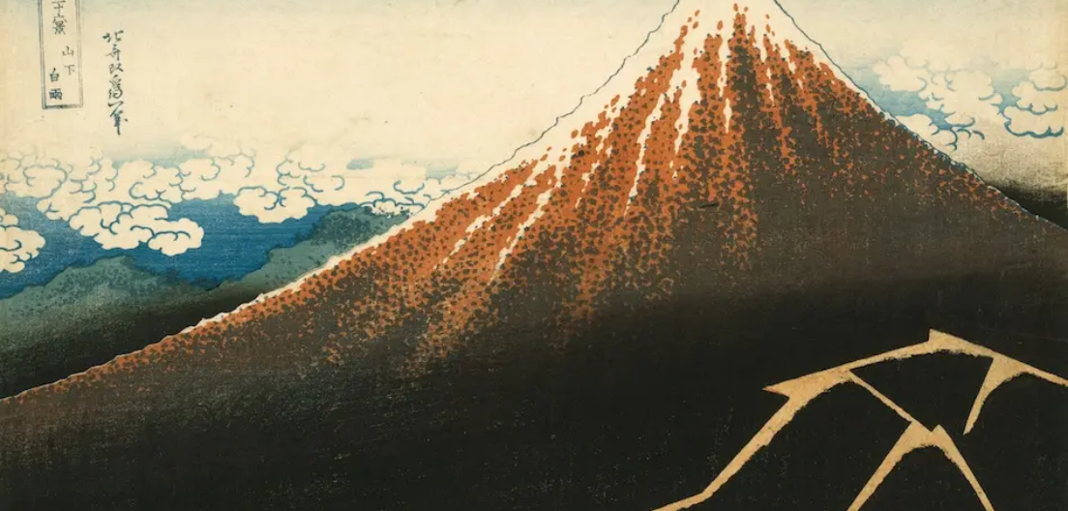
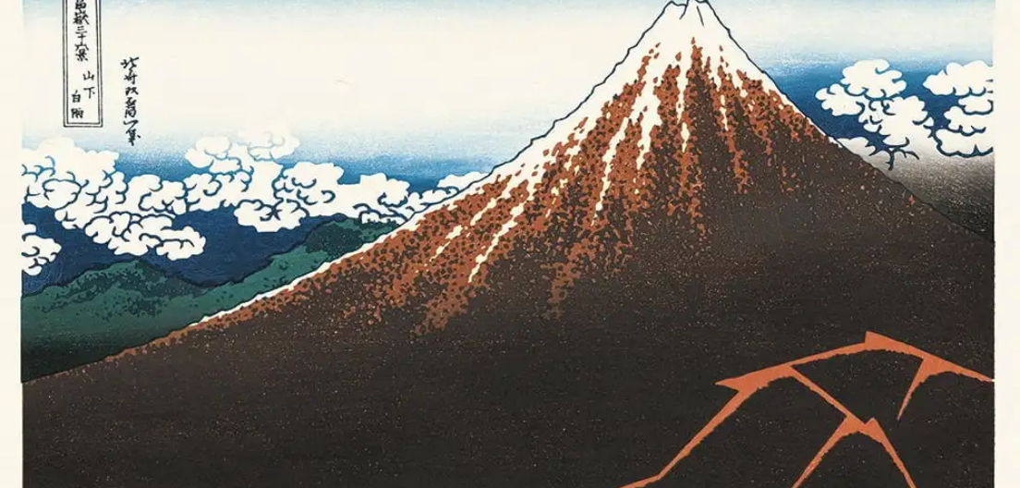
代表作：冨嶽三十六景
神奈川沖浪裏、赤富士、黒富士など富士山を様々な視点から描いた46図の傑作シリーズ。北斎の風景画における画期的な構図と色彩で、当時の浮世絵にない「風景画」ジャンルを確立。
神奈川沖浪裏
凱風快晴（赤富士）
山下白雨（黒富士）
北斎の作品の中でも最も有名。荒れ狂う巨大な波と、その奥に静かにそびえる富士山との対比が印象的。
「赤富士」の通称で親しまれ、夏の終わりから初秋にかけての早朝に見られる富士山の赤い光を捉えた代表作。
夏の山の天候の急変を捉え、山頂は晴れているが中腹には積乱雲が立ち込められた自然の厳しさと美しさを表現。
色彩の革新
当時輸入され始めた鮮やかな青色の顔料「ベロ-blue」を効果的に使用し、革新的な色彩表現を生み出した。
葛飾北斎：江戸時代の革新的浮世絵師
6/11

Slide 7


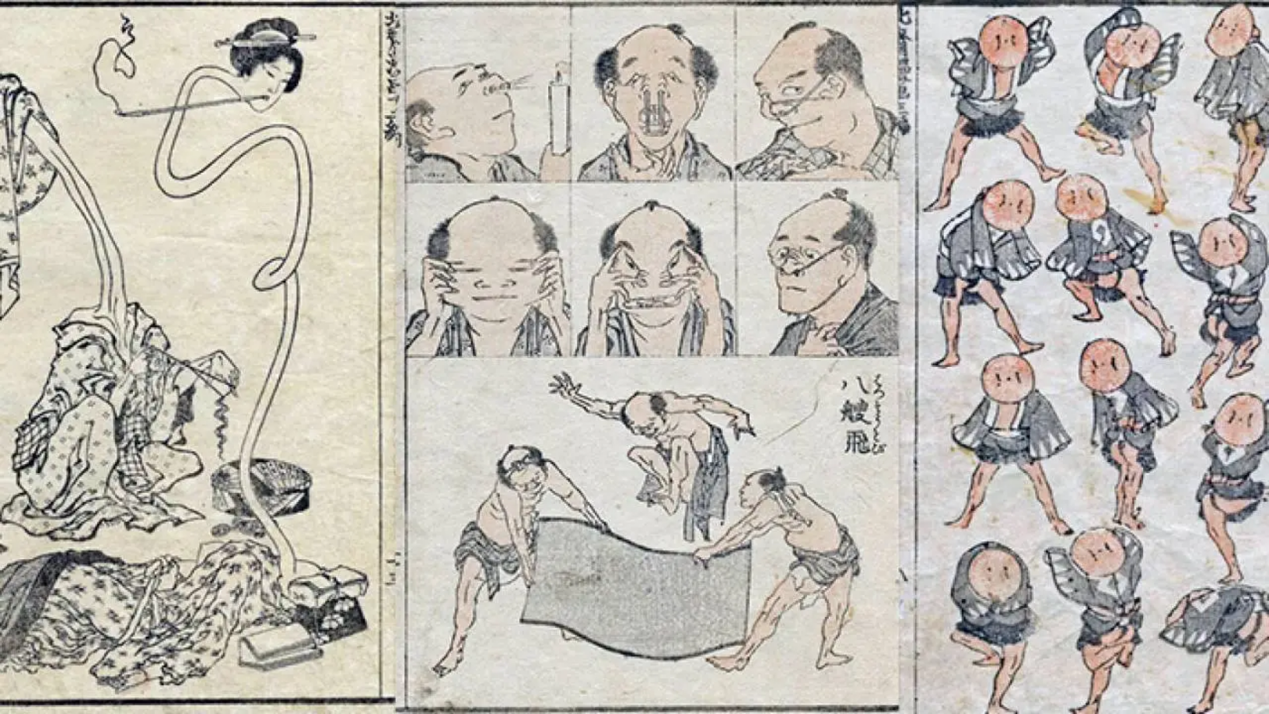





北斎漫画：絵の百科事典
全15編約3,900図に及ぶ絵手本兼画譜で、森羅万象がアトランダムに収載されています。北斎の卓越した写生力と観察眼を示し、当時の職人たちの図案集としても活用されました。
出版期間
文化11年（1814年）に初編が刊行され、北斎の死後も含めて明治11年（1878年）まで全15編が刊行されました。
ヨーロッパへの影響
フィリップ・フランツ・フォン・シーボルトによってヨーロッパに持ち込まれ、「ホクサイ・スケッチ」の名で広く親しまれ、19世紀後半のヨーロッパ美術に大きな影響を与えました。
芸術的価値
『北斎漫画』の様子：多様な人物や風景が収載された絵手本
モネやドガ、セザンヌといった印象派の画家たちに多くのインスピレーションを与え、ジャポニスム現象の火付け役となりました。
葛飾北斎：江戸時代の革新的浮世絵師
7/11

Slide 8









その他の風景画シリーズ
北斎は『冨嶽三十六景』の他、水の表現と奇抜な構図が特徴的な多数の風景画シリーズを制作しました。これらの作品は、北斎の風景描写における革新性と多様性を示しています。
諸国瀧廻り
諸国名橋奇覧
各地の滝（たき）を描いたシリーズ作品。水の動きと勢いを表現し、自然の力と美しさを捉えています。
各地の有名な橋を奇抜な角度や視点で描いた作品集。橋の美しさと建築的特徴を独特なアングルで表現します。
大胆な構図と色彩
視点の工夫と構図の大胆さ
為一時代（1820-1833年）の作
細部への meticulous な描写
これらのシリーズは、北斎が「為一」の画号を用いていた時期に制作されました。この時期は、北斎の画業において最も充実した時期の一つであり、風景画のジャンルを確立する重要な作品群です。
葛飾北斎：江戸時代の革新的浮世絵師
8/11

Slide 9













ジャポニスムへの影響
19世紀後半、ヨーロッパでは日本の美術品がもたらし「ジャポニスム」と呼ばれる芸術運動をもたらした。葛飾北斎の浮世絵は、 impressionistやポスト印象派の画家たちに多大な影響を与え、西洋美術史に新たな潮流を生み出した。
モネ
ポール・セザンヌ
北斎の描く大地から生える花に感銜を受け、自身の代表作「睡蓮」の着想を得た。
「サント・ヴィクトワール山の連作」に北斎の『冨嶽三十六景』の影響が見られる。
ファン・ゴッホ
アンリ・リヴィエール
北斎の作品に見られる大胆な構図や色彩表現から影響を受け、自身の作品に取り入れた。
『エッフェル塔三十六景』においても、北斎の風景画技法が影響している。
エドガー・ドガ
芸術評論家の証言
「踊り子たち・ピンクと緑」の構図は、「北斎漫画11編」の力士の構図と酷似している。
「北斎は日本が産んだ最高の画家である」とテオドール・デュレは1882年の論文で述べた。
「北斎のような完璧かつ独創的才能は全人類の財産とすべき」とルイ・ゴンスは1883年の『日本美術』で惜しみない賛辞を贈っている。
葛飾北斎：江戸時代の革新的浮世絵師
9/11

Slide 10











現代への遺産
葛飾北斎の芸術は現代までに多くの人々に愛され、日本文化の象徴として継承されています。彼の作品は単なる美術品を超え、日常生活や国家の象徴にもまでなりました。
国家の象徴
世界的展示と研究
2019年より日本のパスポートデザインに『冨嶽三十六景』から24図が採用されました
東京のすみだ北斎美術館、太田記念美術館をはじめ、世界中の美術館や博物館で作品が展示
2024年に発行される千円紙幣には「神奈川沖浪裏」のデザインが取り入れられる予定
メトロポリタン美術館（ニューヨーク）、大英博物館（ロンドン）、ボストン美術館（ボストン）など
現代のアートとデザインへの影響
北斎の革新的な構図、卓越した描写力、そして生涯にわたる探求心は、現代のグラフィックデザインやアートシーンにも多大なインスピレーションを与え続けています。彼の作品は、時代や国境を越えて、創造性を刺激する普遍的な価値を持っています。
モネやゴッホといった印象派の巨匠たちに与えた影響は今も続いている
21世紀のデジタルアートやブランドデザインにも北斎の要素が見られる
葛飾北斎：江戸時代の革新的浮世絵師
10/11

Slide 11










北斎の永続的価値
時代や国境を越えて人々を魅了し続ける普遍的な美と創造性の源泉
革新的な表現技法
国境を越えた美的価値
現代へのインスピレーション
北斎の大胆な構図と色彩表現は、当時を超えた先見の明を持ち、現代のアートにも大きな影響を与え続けています。
日本文化の象徴として定着し、世界中の美術館や博物館で展示されるなど、国境を越えた芸術的価値を持っています。
グラフィックデザインからデジタルアートに至るまで、北斎の探求精神は現代のクリエイティブ分野にも活力をsupplyしています。
葛飾北斎は、90年という長寿を全うし、常に新しい表現と画法を追求し続けた「画狂人」でした。彼の作品は、浮世絵の枠を超え、風景画、美人画、絵手本、肉筆画など多岐にわたって、人々の心を捉え続けています。北斎の尽きることのない探求心と、時代や国境を越えて人々の心を捉える普遍的な美は、今後も世界中の人々に感動とインスピレーションを与え続けるでしょう。
葛飾北斎：江戸時代の革新的浮世絵師
11/11

